Slide 1
Экскурсия в библиотеку (старшая группа,декабрь 2021г.)
Воспитатель:
Дзусова Л.Г.

Slide 2
Цель: Формировать представление детей о библиотеке. Познакомить детей с профессией библиотекаря.
Задачи: Познакомить детей с правилами пользования услугами библиотеки. Прививать любовь к книгам, бережное отношение к ним, уважение к труду библиотекарей. Развивать и обогащать словарный запас детей по теме «библиотека», расширять читательский кругозор детей. Закреплять правила дорожного движения. Воспитывать правила культурного поведения на улице и в общественных местах.
Предварительная работа: Чтение художественного произведения, беседа о труде библиотекаря. Сюжетно-ролевая игра «Библиотека». Заранее договориться о возможности проведения экскурсии с библиотекарем.
Словарная работа: Книги, стеллажи, хранилище книг.

Slide 3
Первые книги

Slide 5
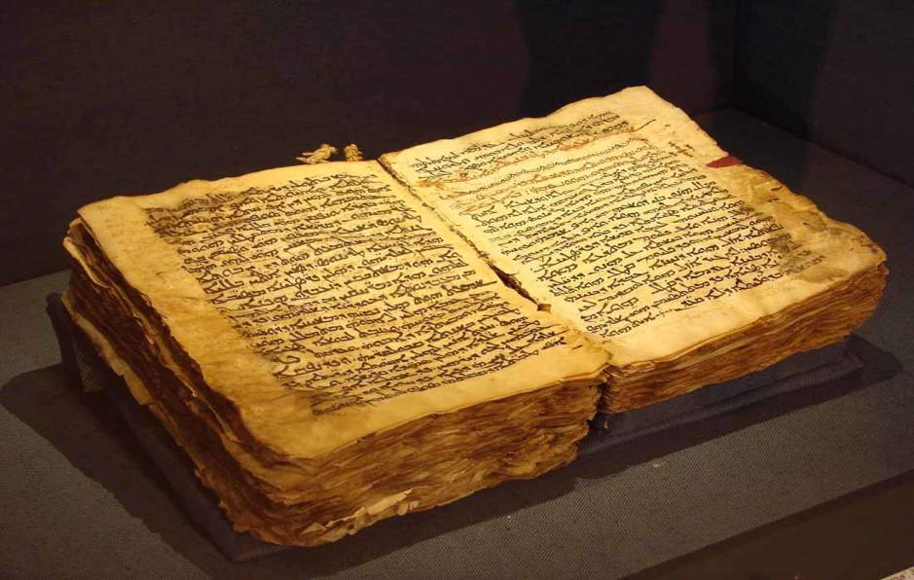
Затем появились написанные от руки книги, а потом - печатные книги

Slide 6
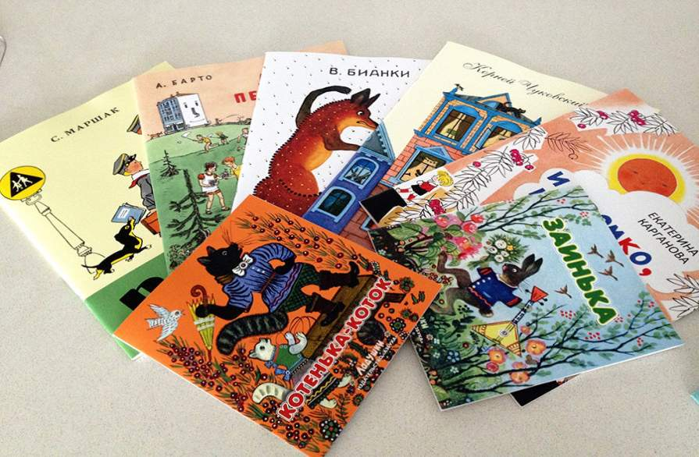
В настоящее время книг печатается великое множество как для взрослых, так и для детей

Slide 7
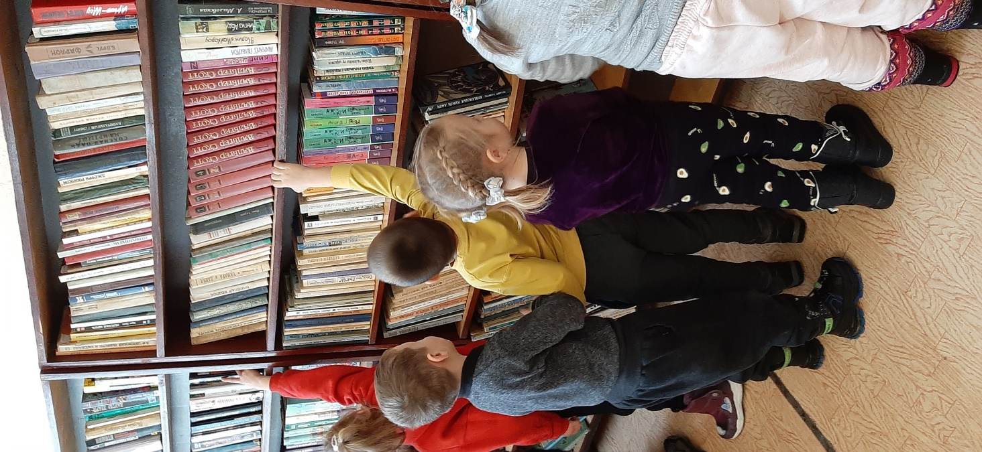
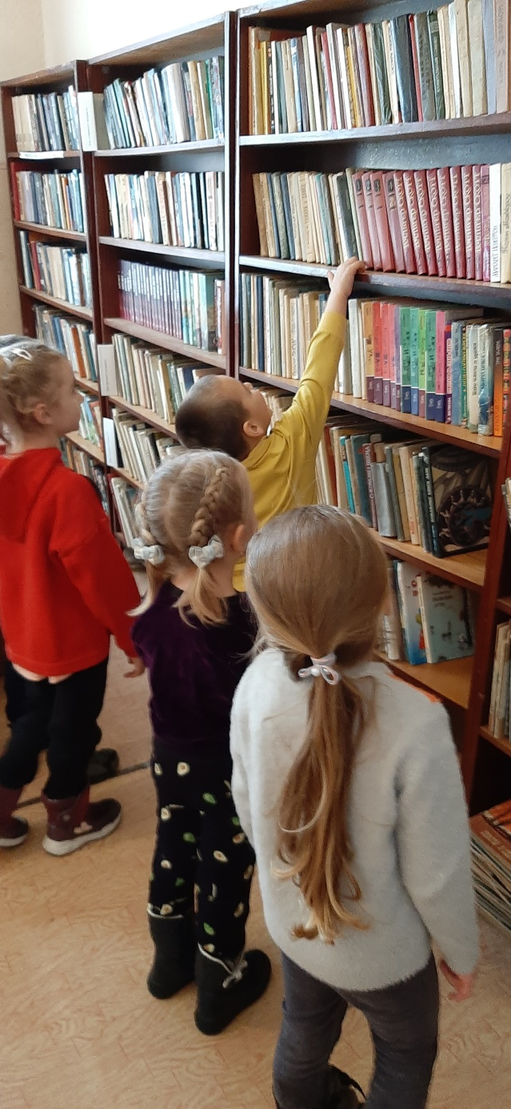
И все эти книги люди стали собирать в одном помещении, для того чтобы каждый человек мог прочитать любую книгу, которая ему понравится.

Slide 8
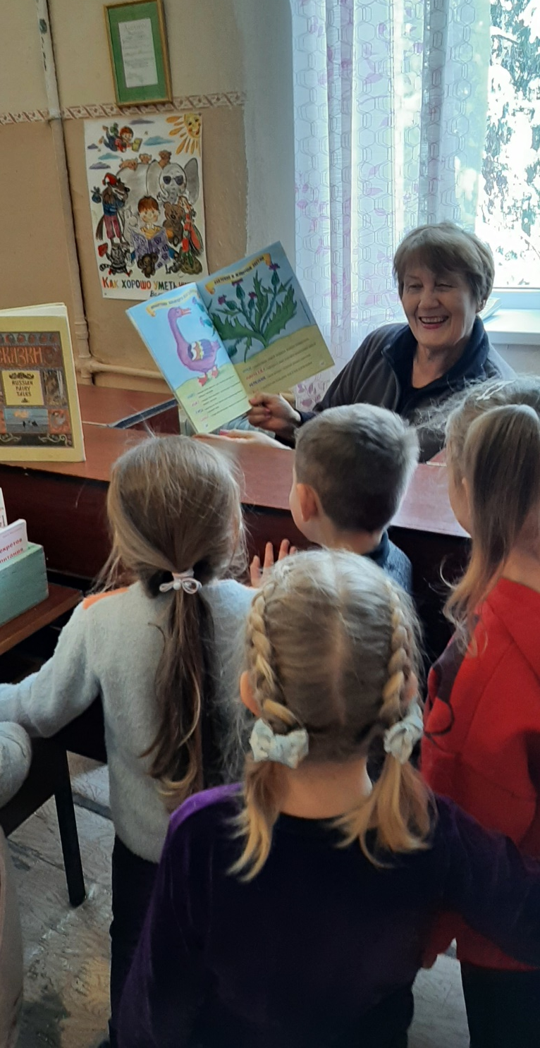
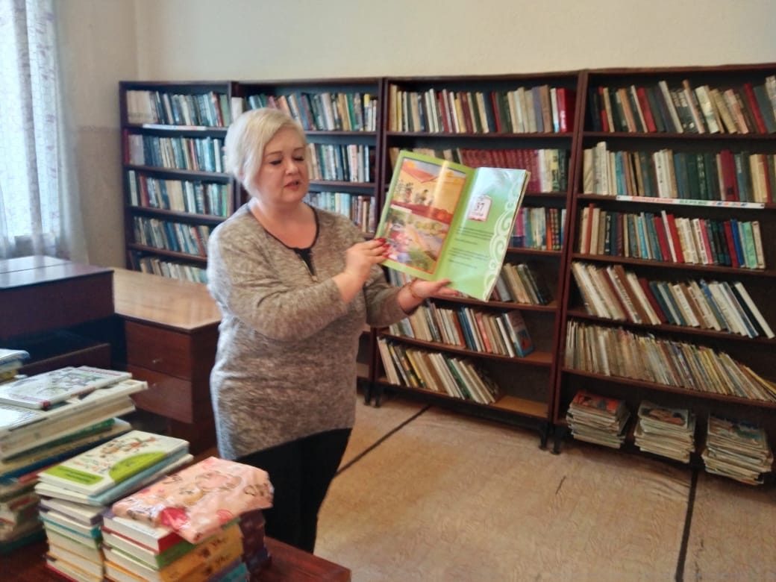
В библиотеке вас встретит работник, который следит за сохранностью книг и выдаёт их почитать домой. Профессия этого человека называется – библиотекарь.

Slide 9
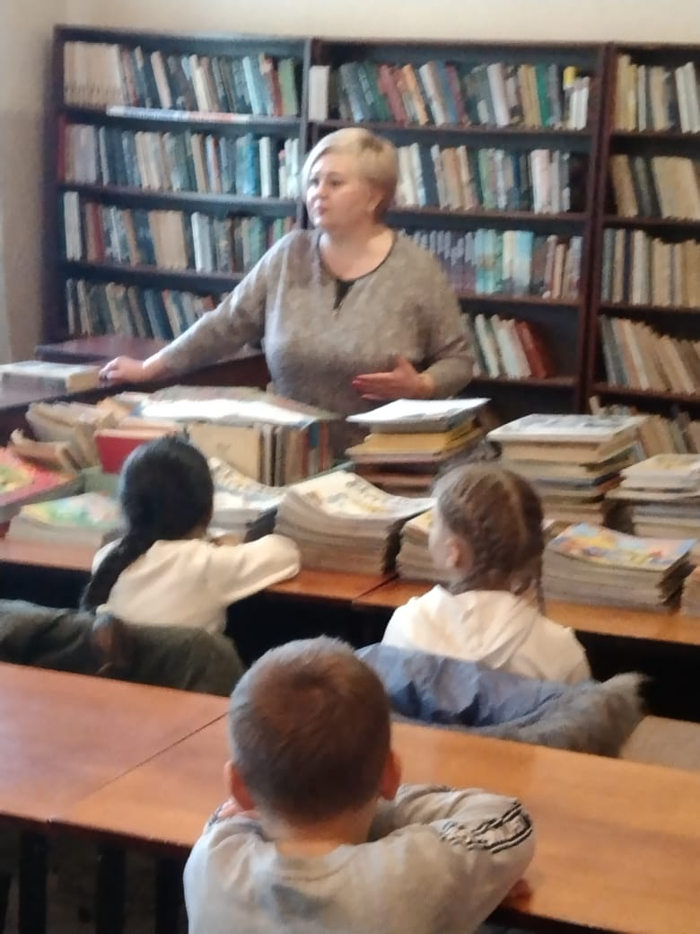
Здесь же вам расскажут о новых книгах, которые можно почитать и узнать из них много интересного.

Slide 10
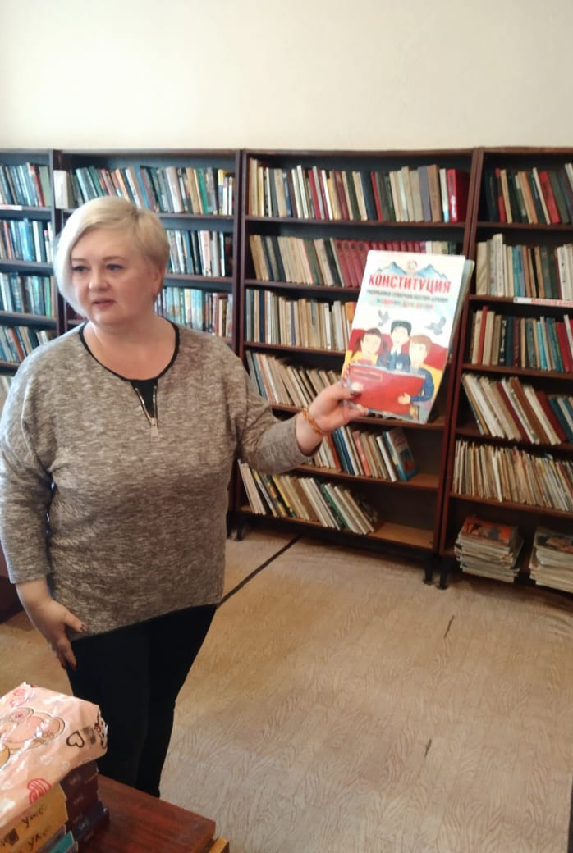

Slide 11
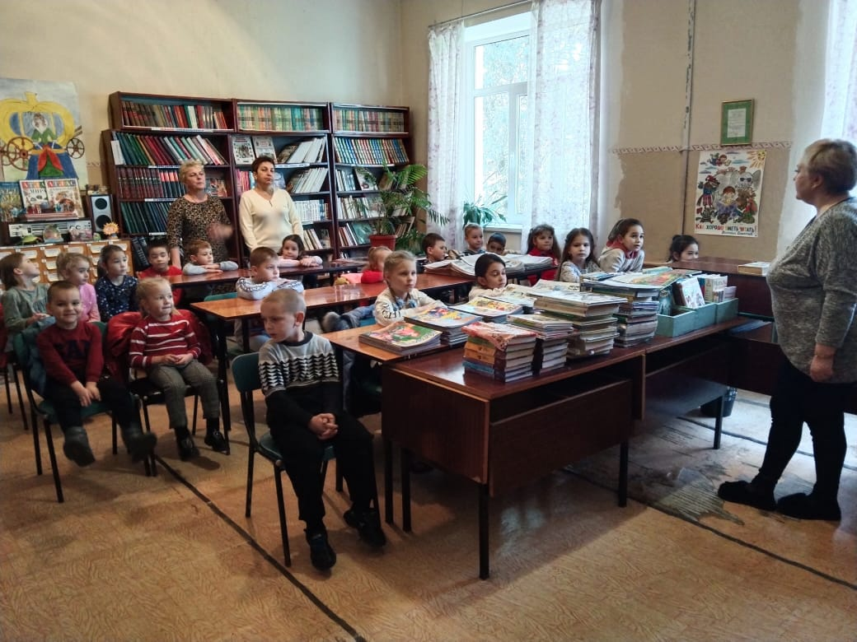
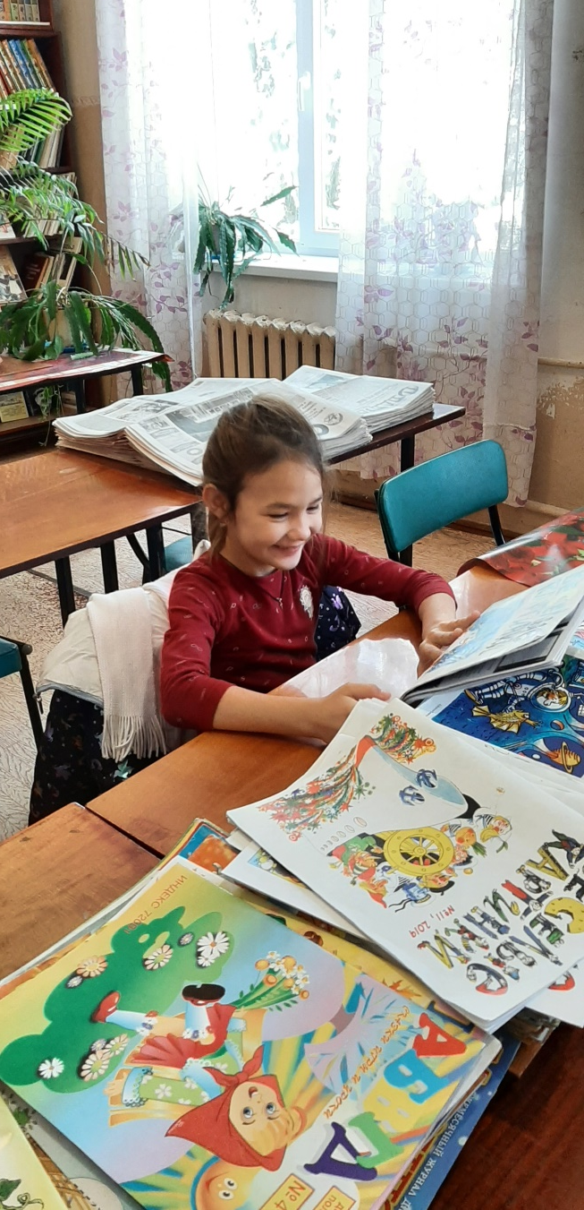
В библиотеке есть место, где можно посидеть и почитать книги. Называется оно – читальный зал. Он бывает как небольшой и уютный как этот.

Slide 12
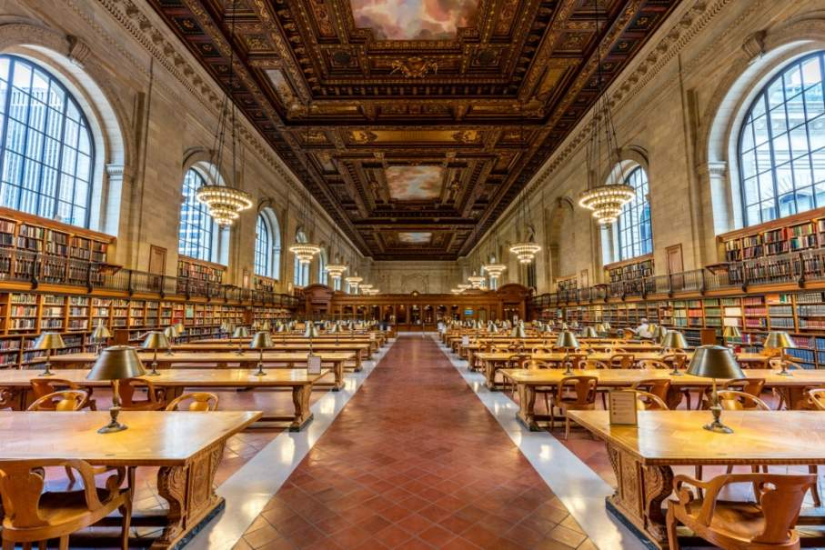
А в больших библиотеках он очень большой и просторный для большого количества людей.

Slide 13
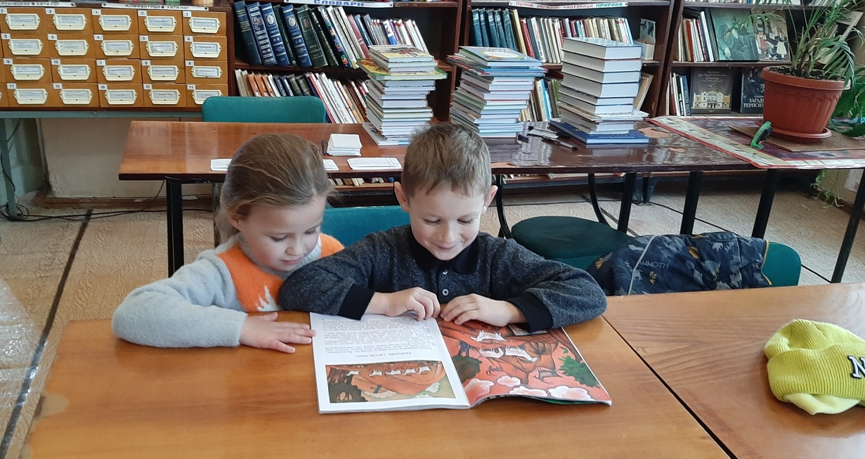
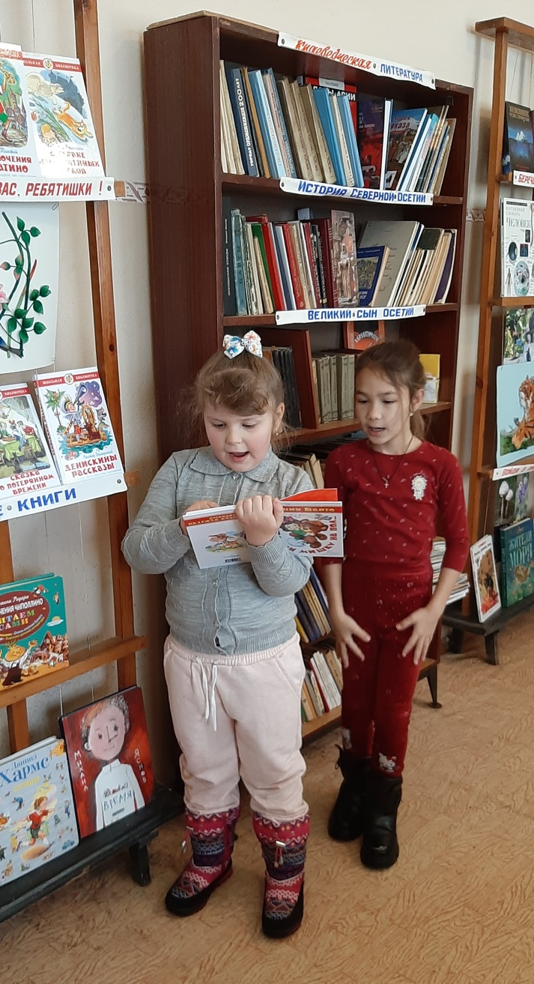
Интересных книг на свете великое множество. Все ребята очень любят читать книги! Много таких увлекательных книг можно найти именно в библиотеке!

Slide 14
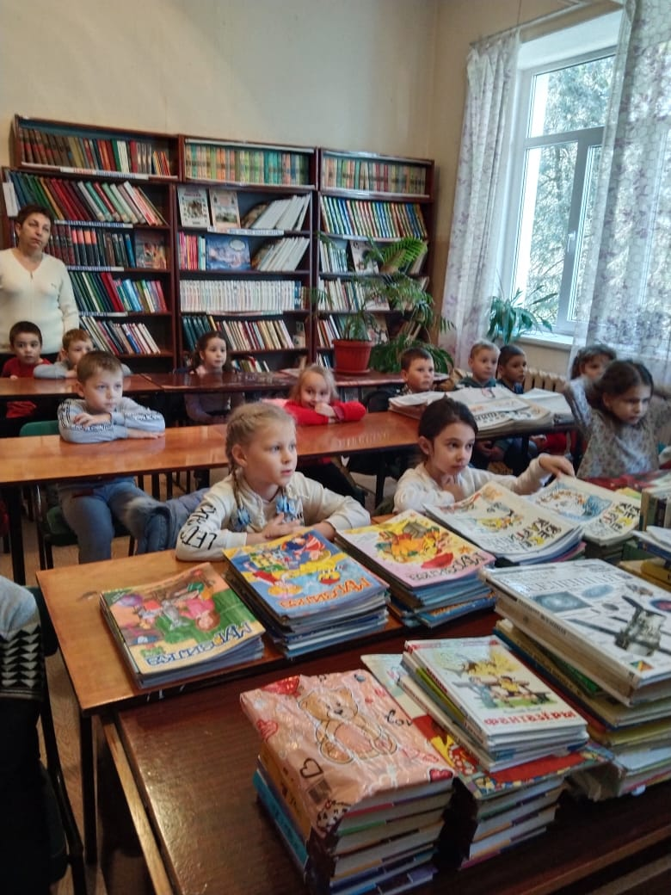
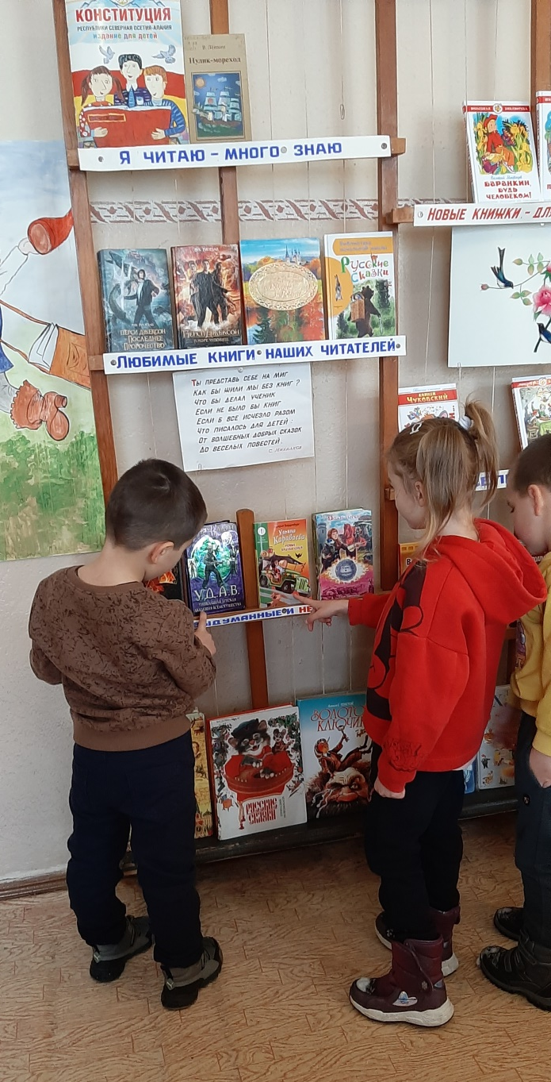

Slide 15
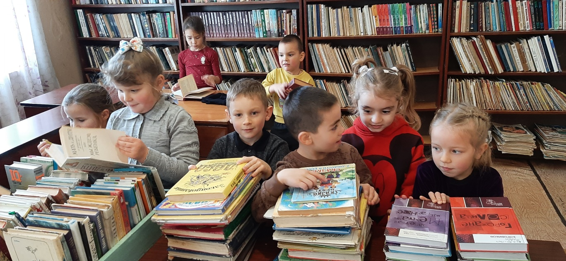
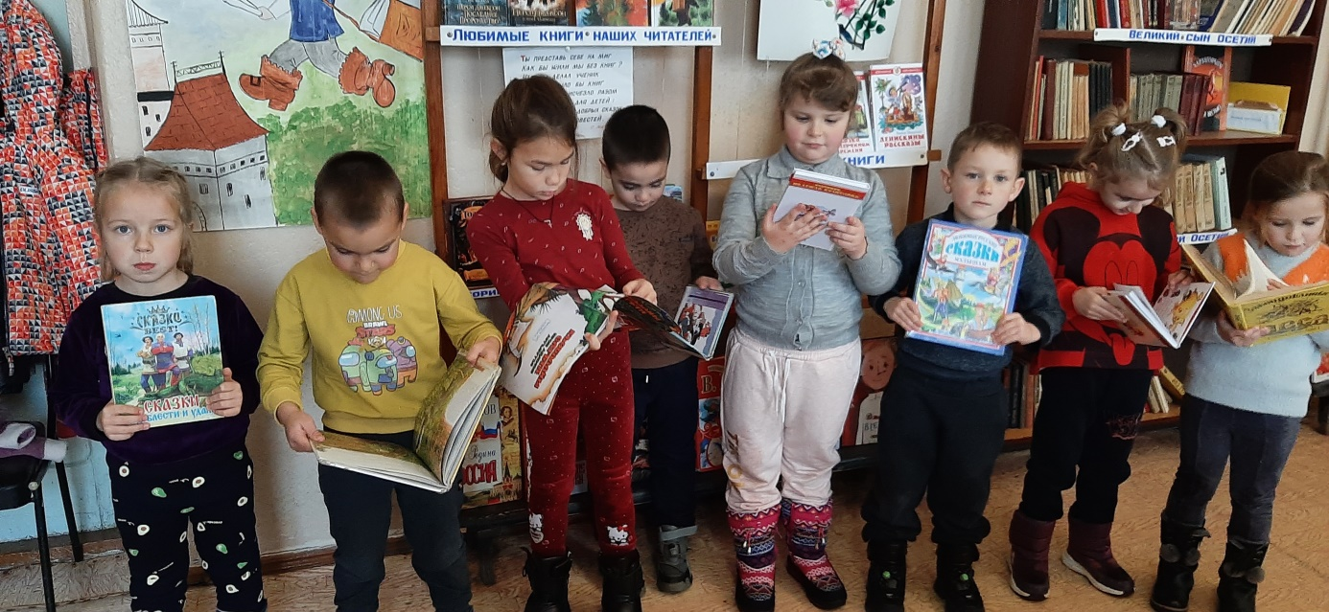
Приходите в библиотеку! Здесь вам точно понравится!

Slide 16
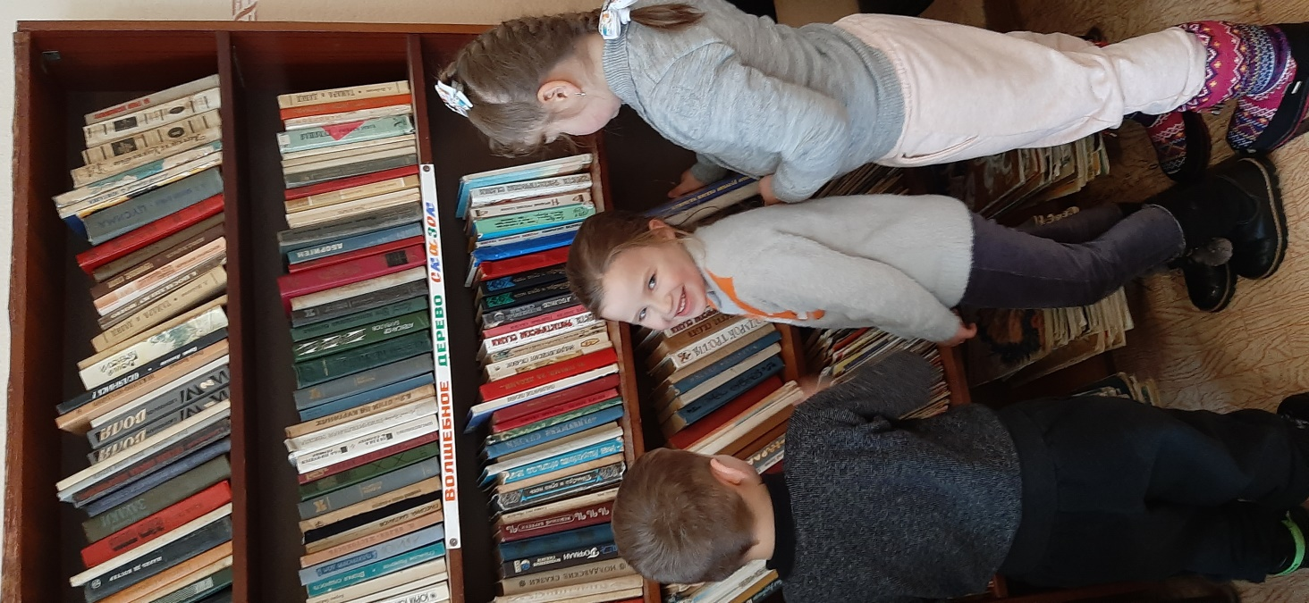
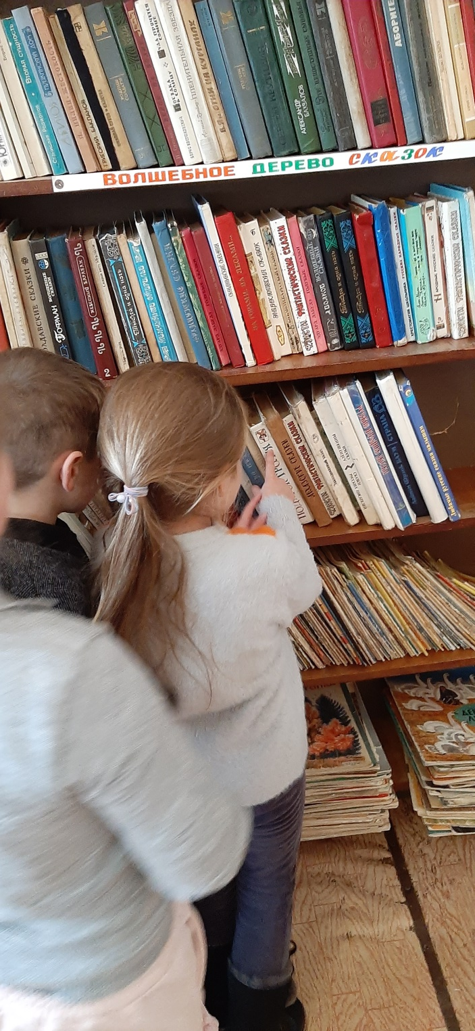
Попав однажды в плен чудесный, Не вырвешься уже вовек! Мир бесконечно интересный, Волшебный мир библиотек!

